Slide 1
핫이슈
간호학 이슈 리뷰 동아리

Slide 2
목차
01
핫이슈 동아리 소개
02
담당교수 및 동아리회원
03
활동보고서
04
2018활동계획안

Slide 3
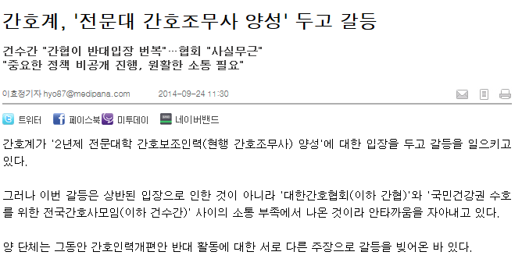
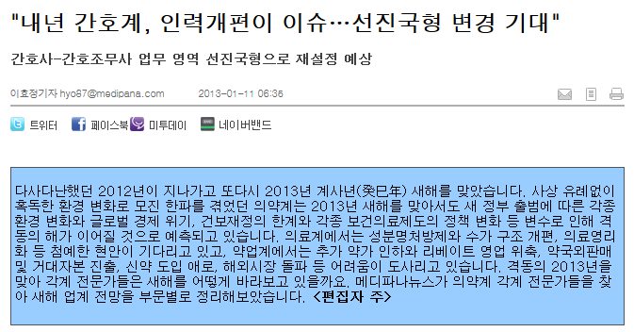
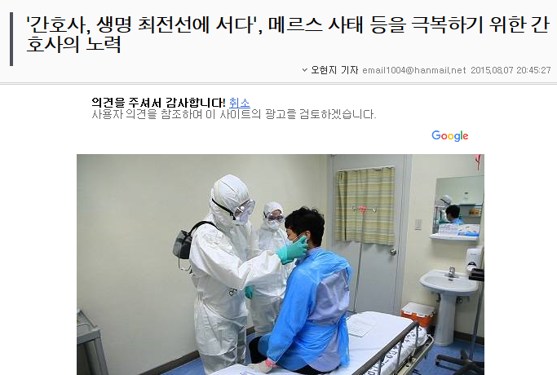
01
핫이슈 동아리 소개
핫이슈 ?

Slide 4
01
핫이슈 동아리 소개
핫이슈
간호학계의 참신한 주제의 논문이나 간호계의 주요 이슈를 선정하여 관련자료를 조사하여 발표하고 학생들간의 토론을 통해 자신들의 의견을 개진해보는 활동을 주목적 으로 하는 동아리 입니다.

Slide 5
02
담당교수 및 동아리 회원
담당교수님
박인숙 교수님
담당과목 아동간호학
연락처 051.860.3288
연구실 황령관 4층 411-1호

Slide 6
02
담당교수 및 동아리 회원
회장 정가연
부회장 고은별
전학년 이 매우 친하답니다 ♥
이쁘고 멋있는 1학년 학생들 자리만 남았어요~ ♥

Slide 7
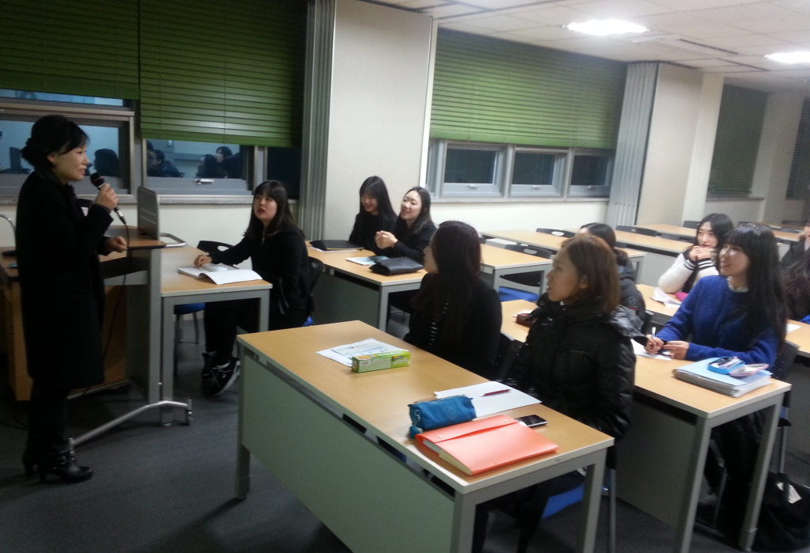
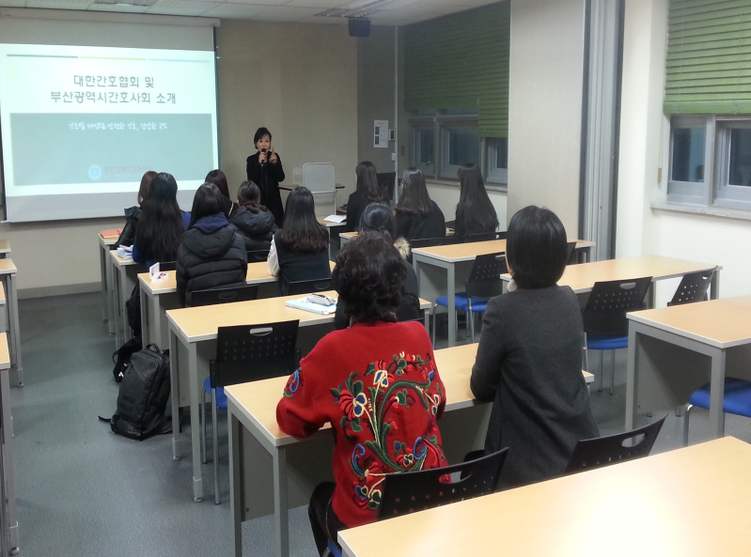
03
활동보고서
부산시 간호사회 사무처장님
대한간호협회의 사업방향 및 간호계의 동향에 관한 특강

Slide 8
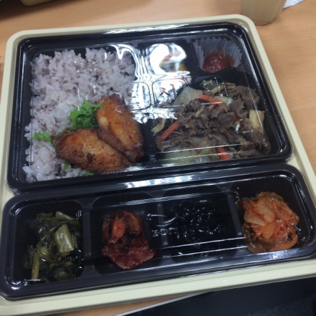
03
활동보고서
회의 후 맛있는 식사 ♡
동아리 운영과 활동방안에 관한 회의
▶ 회의 주요 내용
매월 1회이상의 동아리 모임을 가지기
동아리 회원간의 친목도모를 위한 모임을 신학기에 가지기
매월 모임시 다음 모임의 주제를 정하고 주발표자를 선정하기
2018년 1학기 신입 전공동아리 모집 때 적극적인 홍보활동 하기
동아리 운영
및 활동방안에 관한 회의
=가보자!
여행지 소개와 낭만이의 것으로 보이는 의문의
편지를 발견
=상 제공
=
발생하는 선택지
편지를 해석하는 것으로
발생하는 선택지 A & B

Slide 9
04
2018활동계획안
2018 목표 활동 커리큘럼
동아리 친목도모 모임
월 1회 이슈 토론
동아리 운영 및
활동방안에 대한 회의
간호 계 의 동향에 관한 특강

Slide 10
05
2018
“
어려운 동아리 아니에요~
상큼한 신입생들 환영해요 ♥
핫이슈를 통해 똑똑한 간호학생이 됩시다!
”

